Slide 1

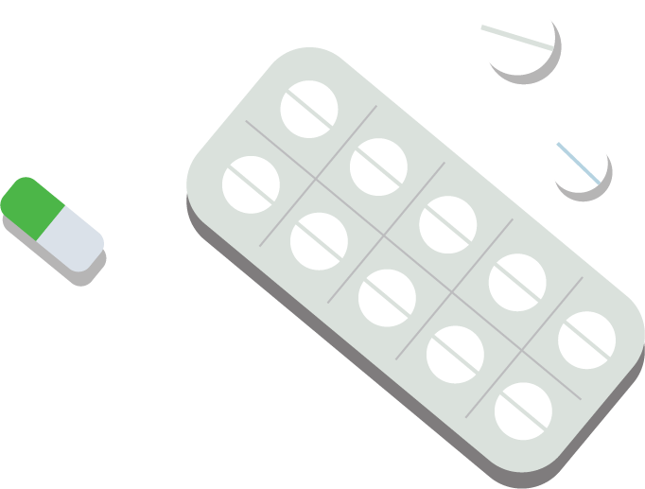



Използвайте антибиотиците отговорно!
Винаги приемайте антибиотиците само когато и както е предписано от лекар и за цялата продължителност на назначението.
Самолечението или споделянето на антибиотици може да повиши резистентността на бактериите към антибиотици!

Slide 2


Винаги завършвайте пълния курс на лечение с антибиотици, както е предписан от Вашия лекар, дори ако се чувствате по-добре само след няколко дни прием на антибиотици.
Прекъсването на лечението твърде рано може да позволи на бактериите да оцелеят и да развият резистентност към антибиотиците.

Slide 3
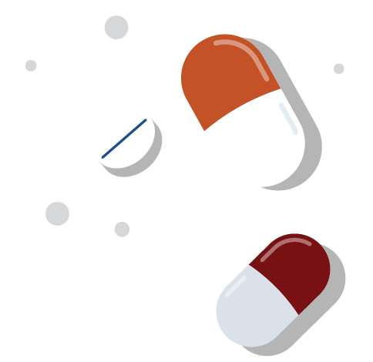
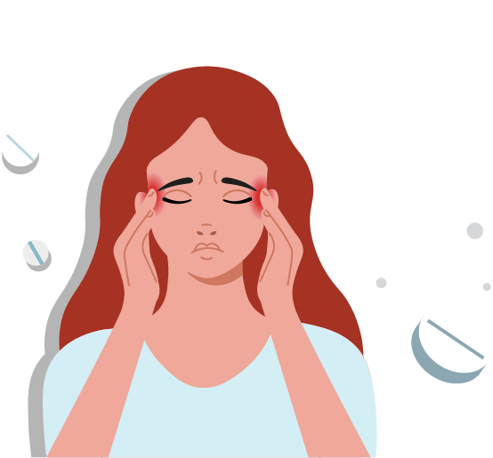
Антибиотиците не са болкоуспокояващи!
Те действат само срещу бактериални инфекции, но не и срещу вируси като обикновена настинка, грип или COVID-19.
Антибиотиците няма да помогнат при болки или треска.

Slide 4

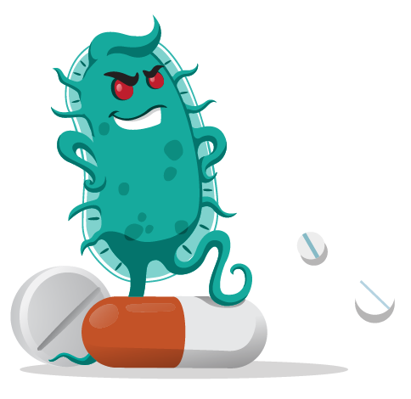
Погрешното приемане на антибиотици няма да ви помогне да се почувствате по-добре,
но може да увеличи резистентността на бактериите към антибиотиците.
Ако не сте сигурни, консултирайте се с Вашия лекар.

Slide 5


Бактериите, а не хората, могат да станат резистентни към антибиотици.
Дори здрави хора или такива, които рядко приемат антибиотици, могат да получат усложнения, ако се заразят с бактерии, устойчиви на антибиотици.
Резистентните бактерии могат да се разпространяват от човек на човек, което прави инфекциите по-трудни за лечение.

Slide 6


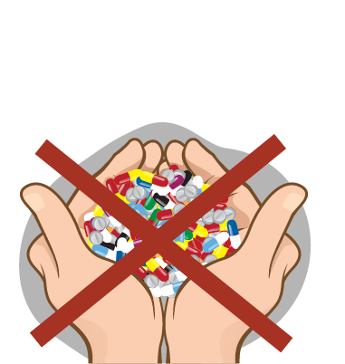

Не съхранявайте и не използвайте остатъчни неизползвани антибиотици!
Самолечението може да доведе до избор на неправилен антибиотик, недостатъчна дозировка или да приемате антибиотици, когато не са необходими.
Това може също така да увеличи резистентността на бактериите към антибиотиците.

Slide 7


Много от инфекциите в лечебните заведения и в обществото могат да бъдат предотвратени чрез подходяща хигиена на ръцете.
Мийте ръцете си често със сапун и вода или редовно почиствайте ръцете си с дезинфектанти на алкохолна основа!

Slide 8
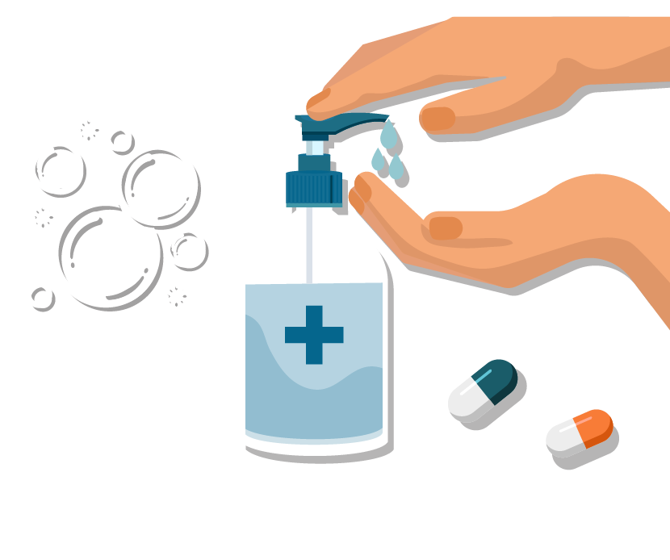



Ваксинациите, спазването на т. нар. «респираторен» етикет и правилната хигиена на ръцете допринасят за по-малко инфекции, по-малко предписани антибиотици и по-малко резистентни на антибиотици бактерии.

